Slide 1
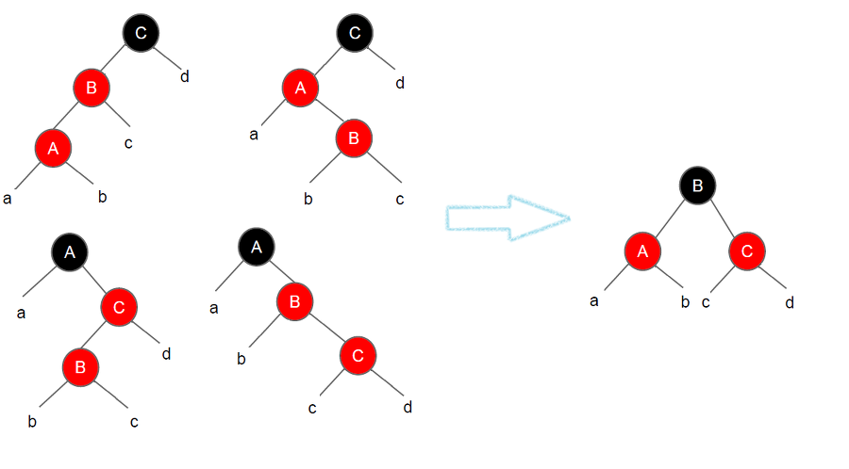


Algorithm Study
[Balanced Binary Search Tree]
“RED-BLACK Tree”
하 무 스 비
2020/07/29 ~2020/07/31

Slide 2
1. 이진 탐색 트리
1.1 이진 탐색 트리의 개요
특정 KEY값에 대해 삽입, 삭제, 탐색이 가능한 자료구조 “Binary Search Tree”
자신의 왼쪽 서브트리에는 현재 노드보다 작은 Key값이, 오른쪽 서브트리에는 큰 Key값으로 형성되는 구조의 트리
위와 같은 특성으로 중위 순회(inorder traversal)를 통해, 오름차순으로 정렬된 순서로 Key값 획득 가능하다는 장점
최적의 경우 (a)와 같이 O(log n)이지만, 최악의 경우 (b)와 같이 O(h = 트리의 높이)
40
20
30
20
60
30
30
30
50
80
30
(a) 운이 좋은 이진 탐색 트리
(b) 운이 나쁜 사향 트리

Slide 3
2. 레드 블랙 트리
2.1 레드 블랙 트리의 조건
Root Property : 루트 노드의 색깔은 항상, 무조건, 반드시 검정
External Property : 모든 잎 노드는 검정
Internal Property : 빨강 노드의 자식은 무조건 검정 == 빨강 노드 연속으로 나오기 없기
Depth Property : 모든 잎 노드에 대해 검정에 대한 깊이는 동일 == 루트 노드에서 잎 노드까지 가는 경로에서 만나는 검정 노드의 개수는 모두 동일
삽입되는 노드의 색은 루트를 제외하고 모두 빨강

Slide 4
3. 레드 블랙 트리 (삭제)
레드 블랙의 트리 삽입

Slide 5



2. 레드 블랙 트리 (삽입)
2.2 레드 블랙 트리의 삽입
4
2
7
빨강 노드 연속으로
나오기 없기!
(Double Red)
6
Restructuring
Recoloring

Slide 6
2. 레드 블랙 트리 (삽입)
2.3 Restructuring & Recoloring
Double Red를 회피하는 방법
현재 삽입된 노드의 삼촌 노드의 색상에 따라 수행하는 프로시저 상이 (구조조정 & 덧칠)
삼촌의 색상이 검정일 때, 구조조정 (Restructuring)
삼촌의 색상이 빨강일 때, 덧칠 (Recoloring)
4
4
u
p
u
p
2
7
2
7
c
c
6
6
CASE 1 : u is Black - Restructuring
CASE 2 : u is Red - Recoloring

Slide 7
2. 레드 블랙 트리 (삽입)
2.4 Restructuring (Type – 1)
구조조정 방법 및 순서
(1) 나(현재 삽입된 노드)와 부모, 내 부모의 부모를 오름차순으로 정렬
(2) 무조건 가운데 있는 값을 부모로 만들고 나머지 두 노드를 자식으로 변경
(3) 올라간 가운데 있는 노드를 검정으로 덧칠하고 두 자식은 빨강으로 덧칠
4
4
6
7
6
(1)
2
7
6
4
7
6
4
7
2
(2)
(3)

Slide 8
2. 레드 블랙 트리 (삽입)
2.5 Restructuring (Type – 2)
구조조정 방법 및 순서
(1) 나(삽입된 노드)와 부모 노드를 오른쪽으로 회전
(2) 나를 부모 노드로 올리는 것과 동시에 왼쪽으로 회전
(3) 나를 검정으로 덧칠하고 두 자식은 빨강으로 덧칠
4
4
6
2
7
2
6
4
7
6
7
2
(1)
(2)
(3)

Slide 9
2. 레드 블랙 트리 (삽입)
2.6 Recoloring
덧칠 방법 및 순서
(1) 현재 삽입된 노드의 부모와 그 형제를 검정으로 덧칠하고, 부모의 부모를 빨강으로 덧칠
(2) 현재 삽입된 노드의 부모의 부모가 루트 노드라면, Root Property에 의해 검정으로 덧칠
(3) 현재 삽입된 노드의 부모의 부모가 루트 노드가 아닐 때, Double Red가 발생하므로 연쇄 작업 (Propagation)
(3) 번 과정에서 최악의 경우 루트 노드까지 연쇄 작업이 일어날 가능성 존재
4
4
4
2
7
2
7
2
7
6
6
6
(1)
(2)

Slide 10
2. 레드 블랙 트리 (삽입)
2.6 Recoloring
3
1
5
2
4
9
6
10
7

Slide 11

2. 레드 블랙 트리 (삽입)
2.6 Recoloring
3
1
5
2
4
9
부모의 부모 노드를 빨강으로 덧칠
현재 삽입된 노드의 부모를 검정으로 덧칠
6
10
7

Slide 12
2. 레드 블랙 트리 (삽입)
2.6 Recoloring
(1)
3
1
5
2
9
6
10
3
5
9
4
7
5
3
9
(2)

Slide 13

2. 레드 블랙 트리 (삽입)
2.6 Recoloring
5
부모 노드로 변경됨과 동시에 루트
노드가 되었으므로 검정으로 덧칠
3
9
자식 노드 빨강으로 덧칠
1
4
6
10
2
7

Slide 14
3. 레드 블랙 트리 (삭제)
레드 블랙의 트리 삭제

Slide 15
3. 레드 블랙 트리 (삭제)
3.1 기본적인 삭제
기본적으로 이진 탐색 트리 삭제에 기반
단, 이진 탐색 트리와 동일한 방법으로 알고리즘을 운영할 경우, 레드 블랙 트리가 무너지기 때문에 무너진 규칙을 복원하는 것에 초점
기본적인 삭제 단계
(1) 삭제하려는 노드가 4인 경우 그 자리를 대체할 노드는 3
(2) 자식이 1개 있는 경우이므로 4의 부모와 3을 연결
(3) 연결한 노드를 검은색으로 덧칠함으로서 문제 해결
5
5
2
7
2
7
1
4
8
1
4
8
3
3
3
3
(b)
(a)

Slide 16

3. 레드 블랙 트리 (삭제)
3.2 이중 흑색
원래 검정 노드를 다시 검정색으로 덧칠하는 노드
삭제한 노드를 대체하는 노드가 빨강 노드가 아니라 검정 노드일 경우 발생하는 규칙 위반
Depth Property : 루트 노드부터 잎 노드까지 가는 경로에서 만나는 모든 검정 노드의 수는 동일
이중 흑색 노드로 인해 Depth Property 위반
6
6
4
7
4
7
2
5
8
2
3
8
1
3
2
1
2
(a)
(b)
1
2
2
2

Slide 17
3. 레드 블랙 트리 (삭제)
3.3 이중 흑색 노드의 처리 – 형제 빨강
이중 흑색 노드의 형제가 빨강인 경우
(b) 형제를 검정, 부모를 빨강으로 덧칠
(c) 부모 노드를 기준으로 좌회전
이중 흑색은 남아있으므로, 연쇄적 해소 진행
5
2
7
N
N
6
9
7
N
N
N
N
5
9
(a)
5
5
N
6
N
N
N
형제 노드 빨강
7
이중 흑색
7
N
N
이중 흑색
6
9
(c)
N
N
N
N
(b)

Slide 18
3. 레드 블랙 트리 (삭제)
3.3 이중 흑색 노드의 처리 – 형제 검정 자식 모두 검정
CASE A - 이중 흑색 노드의 형제가 검정이고, 형제의 양쪽 자식 모두 검정인 경우
형제 노드만 빨강으로 덧칠하고, 이중 흑색 노드의 검정 가중치 1을 부모에게 전달
처리 순서
(1) 삭제하려는 노드가 3인 경우 그 자리를 대체하는 노드는 NIL 노드
(2) NIL 노드가 이중 흑색 노드가 되었으며, 형제 노드 5는 검정이며 형제의 두 자식 노드도 검정
(3) 형제 노드를 빨강으로 덧칠하고, 이중 흑색 노드의 검정 가중치를 부모에게 전달
(4) 부모가 빨강 노드라면 검정으로 덧칠하고 끝나지만, 부모 역시 검정 노드이기 때문에 다시 이중 흑색 노드 위반
(5) 4의 형제가 검정이고 그 두 자식 또한 검정이므로 CASE 1에 해당, 따라서 형제를 빨강으로 덧칠하고 검정 가중치를 부모에게 전달
6
4
8
검정 +1
8
3
N
5
5
7
9
이중 흑색
N
N
N
N
N
N
N
N

Slide 19
3. 레드 블랙 트리 (삭제)
3.3 이중 흑색 노드의 처리 – 형제 검정 오른 자식 빨강 (1/2)
CASE B – 이중 흑색 노드의 형제가 검정이고 형제의 오른쪽 자식이 빨강인 경우
이중 흑색 노드의 부모 노드 색을 형제에게 복사하고, 부모 노드와 형제 노드의 오른쪽 자식을 검정으로 덧칠한 뒤 부모 노드를 기준으로 좌회전
처리 순서
(1) 삭제하려는 노드가 ‘4’인 경우 그 자리를 대체하는 노드는 NIL 노드
(2) 이중 흑색 노드 NIL의 형제의 오른쪽 자식이 빨강이므로 부모 노드 ‘6’의 검정을 형제 노드 ‘8’에 복사
(3) 부모 노드 ‘6’과 형제 노드의 오른쪽 자식 노드 ‘9’를 검정으로 덧칠
6
색상 복사
4
8
N
8
이중 흑색
N
7
9
N
9
N
N
N
N

Slide 20
3. 레드 블랙 트리 (삭제)
3.3 이중 흑색 노드의 처리 – 형제 검정 오른 자식 빨강 (2/2)
(4) 부모 노드를 기준으로 좌회전
8
6
8
4
8
N
8
이중 흑색
6
9
9
7
N
7
N
N
N
N
이중 흑색
N
N
N
N

Slide 21
3. 레드 블랙 트리 (삭제)
3.3 이중 흑색 노드의 처리 – 형제 검정 왼 자식 빨강 (1/2)
CASE C – 이중 흑색 노드의 형제가 검정이고 형제의 왼쪽 자식이 빨강인 경우
형제 노드를 빨강으로 덧칠하고 형제 노드의 왼쪽 자식을 검정으로 덧칠한 후, 형제 노드를 기준으로 우회전
처리 순서
(1) 삭제하려는 노드가 ‘2’인 경우 그 자리를 대체하는 노드는 NIL 노드
(2) 이중 흑색 노드의 형제 노드 ‘5’를 빨강으로 덧칠하고 왼쪽 자식 ‘3’을 검정으로 덧칠
6
4
8
8
2
5
N
5
5
7
9
이중 흑색
N
N
3
3
N
N
N
N
N
N
N

Slide 22

3. 레드 블랙 트리 (삭제)
3.3 이중 흑색 노드의 처리 – 형제 검정 왼 자식 빨강 (2/2)
(3) 형제 노드 ‘5’를 기준으로 우회전
이중 흑색 노드는 여전히 남아 있지만, 형제 노드가 검정이고 형제 노드의 오른쪽 자식 노드가 빨강이므로 CASE-B를 통해 해소 가능
6
4
8
8
2
N
3
7
9
이중 흑색
N
5
N
N
N
N
N
N

Slide 23
Algorithm Study
이진 탐색 트리 → 균형 이진 트리 → 레드 블랙 트리
Q & A

